Slide 1
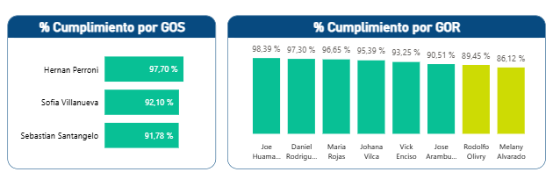
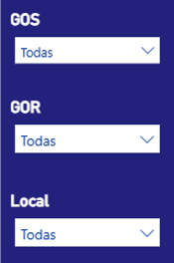
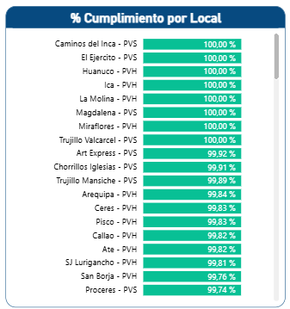
Comentario: La campaña de ahora es: OPERATIVO LIQUIDACION OBSOLETOS JUNIO-JULIO; OPERATIVO LIQUIDACION BLOQUEO LOCAL JULIO-AGOSTO;
Gestión de liquidación Obsoletos / Bloqueo local
Actualizado a: fecha
Cant. Locales en campaña
103
% y Cant. Locales Realizadas: 95 / 96%
% y Cant. Locales No realizaron: 7/ 6%
% y Cant. Locales Canceladas: cant y %
Campaña
Año
Observadas:
Tabla de las tiendas que le dieron que “NO” y su Comentario.
Canceladas:
Tabla de las tiendas que le dieron que “NO” y su Comentario.
LINK FOTOS

